Slide 1
Интегрированный урок в 3 классе

Slide 2
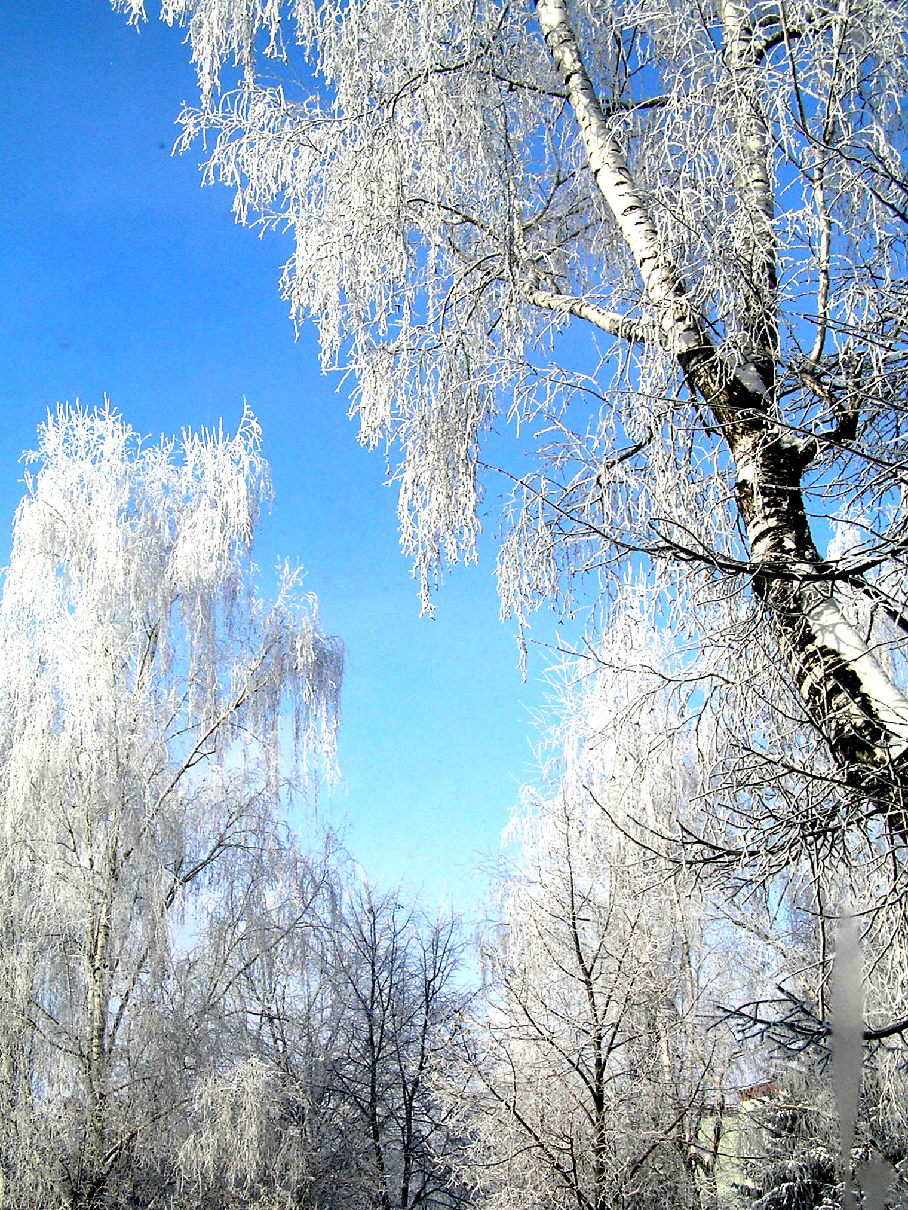

Slide 3
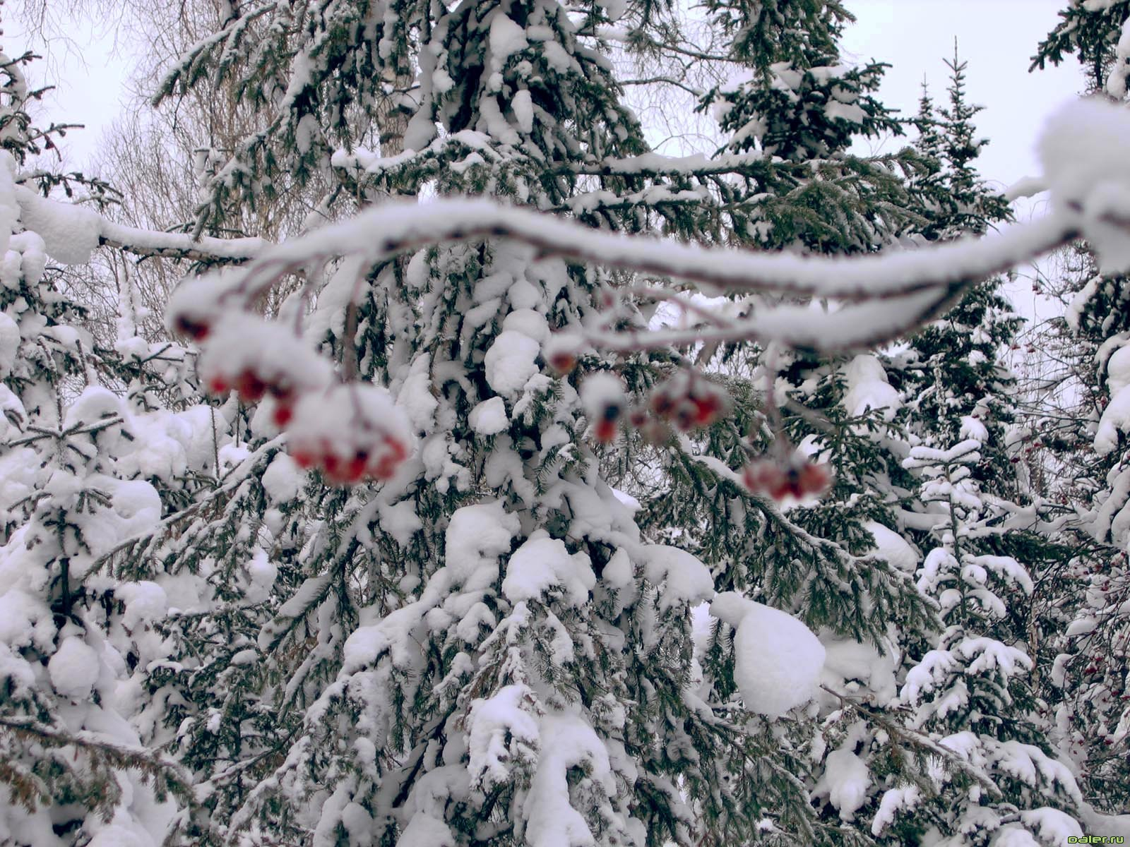

Slide 4
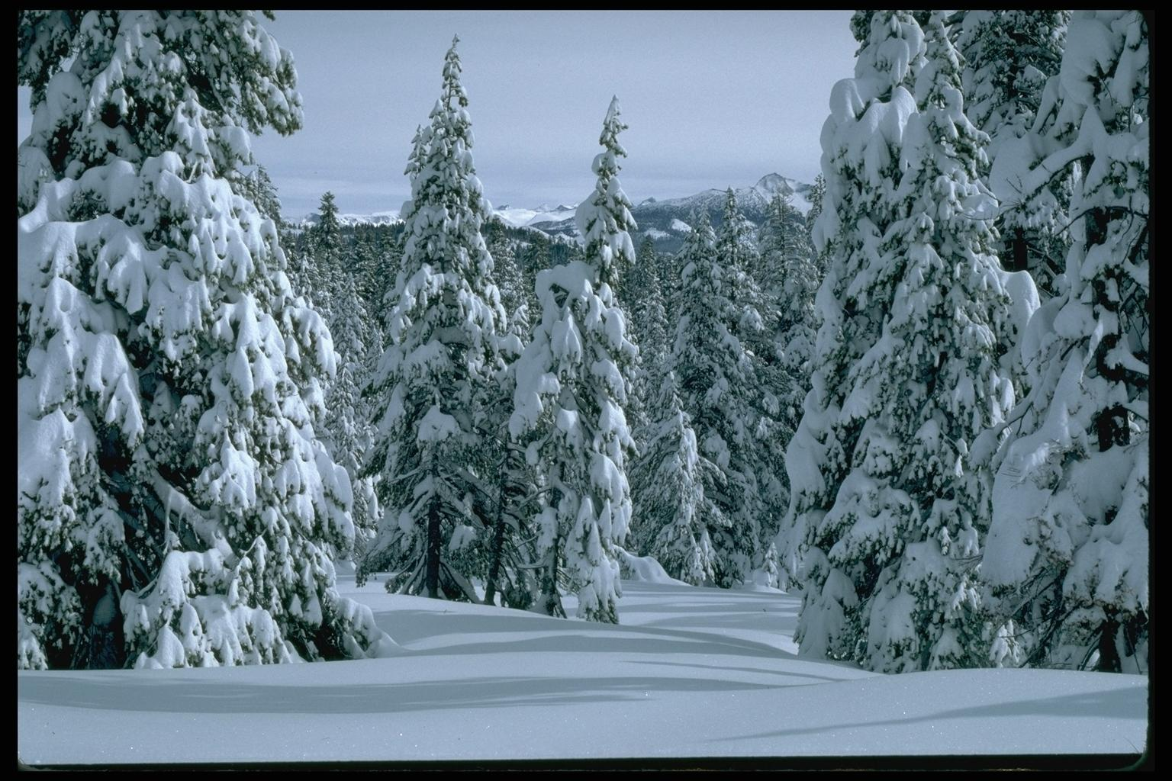

Slide 5
Тема: «Образ зимы в литературе и музыке»

Slide 6
Цель: знакомство с выразительными и изобразительными средствами в музыке и литературе
Задачи:
Познакомиться с произведением....
Проанализируем ....
Дадим характеристику герою
Выразительность исполнения

Slide 7
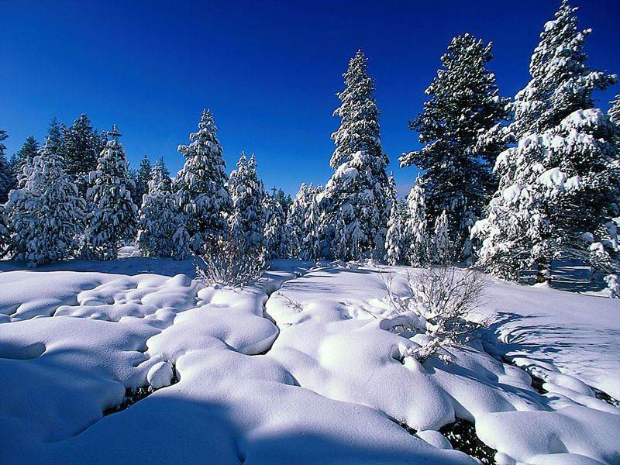

Slide 8
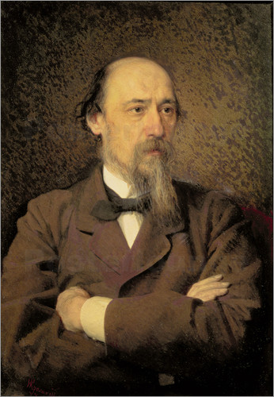
Николай Алексеевич Некрасов
(1821-1878г)

Slide 9
Н.А.Некрасов
«Не ветер бушует
над бором …»
Отрывок из поэмы «Мороз, Красный нос»

Slide 10
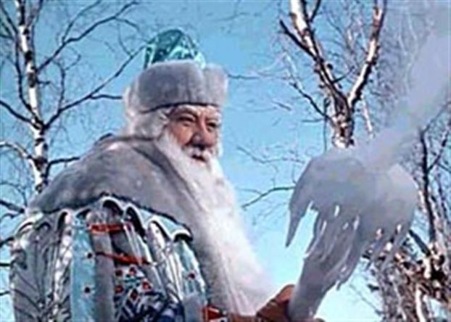
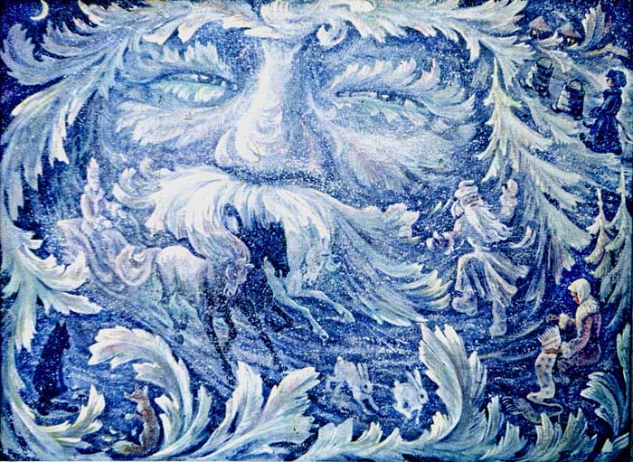

Slide 12
Словарная работа
Воевода
– начальник войск в давние времена на Руси
Бор
– сосновый лес
Дозор
– обход для осмотра
Владенья
– своя собственность

Slide 13
Гнёт
– тяжесть, груз
Обозы
– несколько повозок с грузом
Казна
– деньги, имущество
Не скудеет
- не беднеет

Slide 14
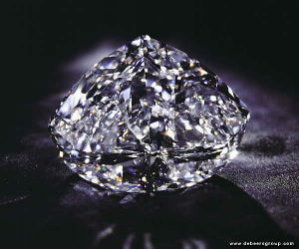
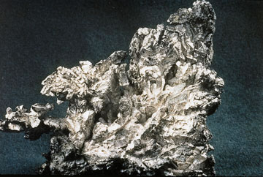

Slide 15
Тропы водах
Окияны
Жемчуг
На сосну

Slide 16
Какой он?
Мороз-воевода
Волшебник
Сильный
Суровый
Умелый
Хвастливый
Богатырь
Великий
Могучий
Мощный
Могущественный
Всесильный
Заботливый
Надёжный

Slide 17
I часть – Обход владений Мороза
II часть – Песня Мороза

Slide 18
Изобразительные средства языка
Олицетворение –
представление в образе живого существа
Эпитет –
образное, художественное определение

Slide 19
Физминутка

Slide 21
Изобразительные средства языка
Метафора – скрытое образное сравнение

Slide 22
Как подготовиться к выразительному чтению
Интонация
сила голоса
тон
темп
ритм
пауза
логическое
ударение

Slide 25
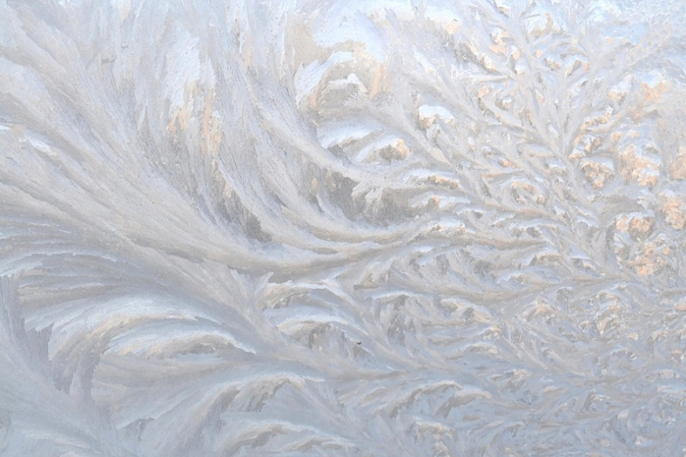
Корзинка идей, понятий

Slide 26
Музыкально- выразительные средства
Темп, динамика, регистр
Мелодия, ритм, лад
Характер, содержание, идея

Slide 27
Прием «Если бы я был композитором»

Slide 28
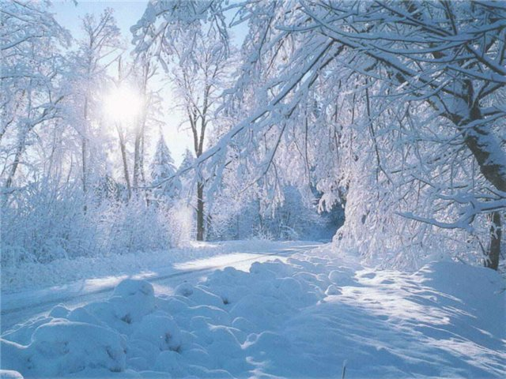

Slide 30
Домашнее задание
Выполнить рисунок Мороза – воеводы
Сочинить о нём сказку
Найти пословицы и поговорки о зиме
Прочитать отрывок выразительно
Выучить наизусть на выбор
Выучить наизусть новогодние песни

Slide 31
Сегодня на уроке
Меня удивило…
Произвело впечатление…
Мне понравилось…
Меня восхищает…
Я любуюсь…
Мне пришлось по душе…
Мне запомнилось…
Я считаю, что…

Slide 32
Спасибо за сотрудничество!

